Slide 1
Shell sort algorithm
Sorting algorithm

Slide 2
Shell sort
Este método consiste en comparar los elementos con saltos de mayor tamaño, pero con incrementos decrecientes; así los elementos quedarán ordenados rapidamente.
Es un algoritmo de tipo in place y es inestable
Es un método similar a hacer ciclos de Insertion Sort por partes.

Slide 3
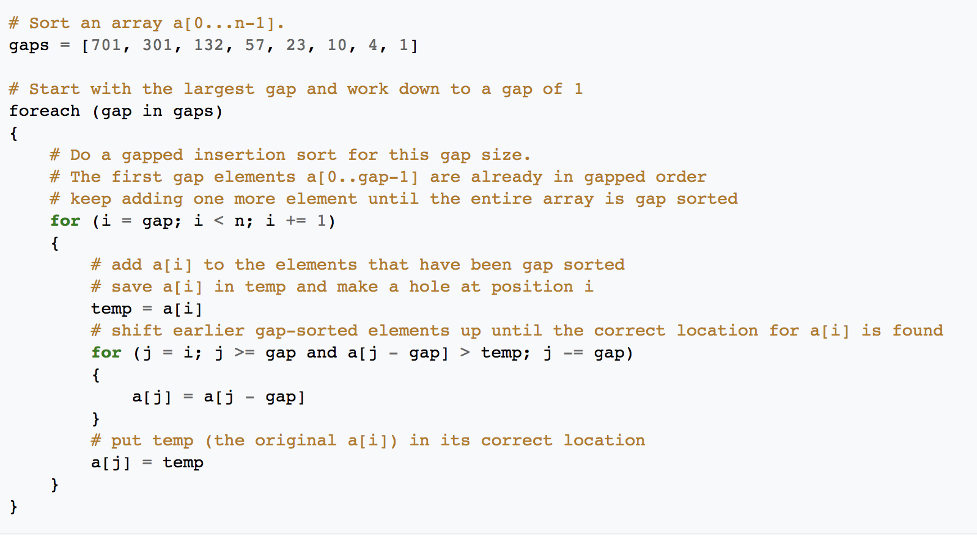
Pseudocodigo

Slide 4
Time complexity
El major caso
O(nlog(n))
El major caso es cuando está ordenado, significa que la llamada interna del ciclo que haría el Insertion Sort del ”sub arreglo” sería de orden n y este paso se repetiría en j número de veces, j siendo el número de particiones

Slide 5
Time complexity
El Worst Case
O(n^2)
En el peor de los casos se tendrán que hacer (n * (n-1)) veces de swaps y de comparaciones, lo que nos daría una complejidad aproximada de 2*n^2

Slide 6
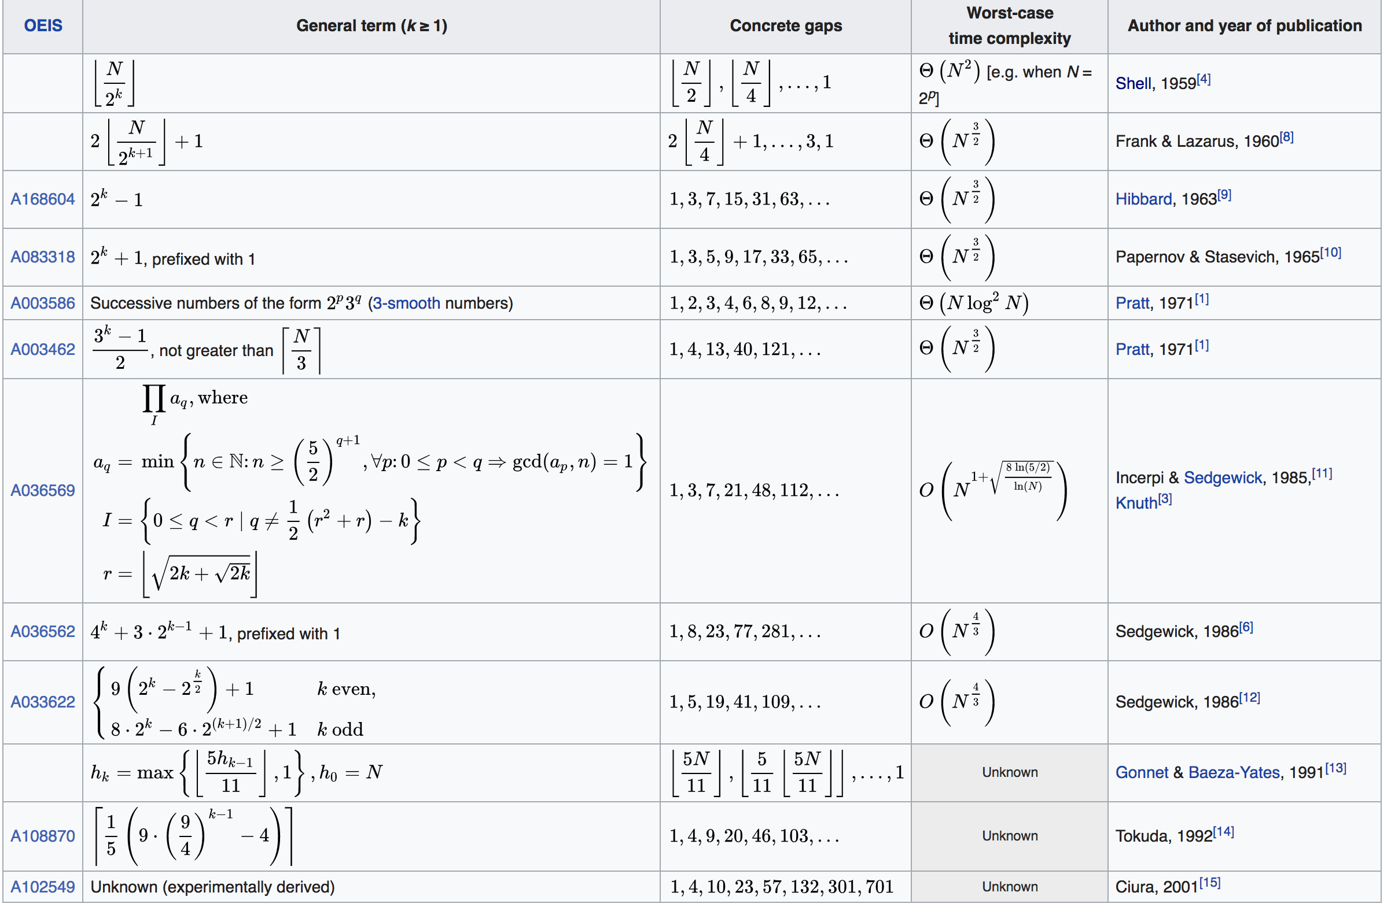
Time complexity
El caso promedio
O(n*log(n))< x< O(n^2)
En el caso promedio varía la complejidad en función al salto o gap que se escogerá dentro del algoritmo.
La técnica más eficiente para escoger un gap es la
Secuencia de Tokuda;
ROUNDUP ( (9^{k} - 4^{k}) / (5 * 4^{k - 1}) )

Slide 7
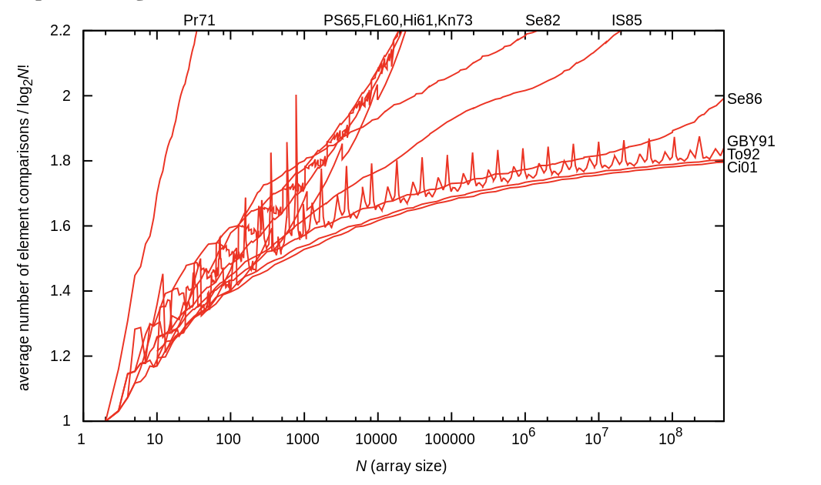

Slide 8
Bibliografía
https://stackoverflow.com/questions/21508595/shellsort-2-48k-1-vs-tokudas-sequence
http://broiler.astrometry.net/~kilian/The_Art_of_Computer_Programming%20-%20Vol%201.pdf
https://stackoverflow.com/questions/12767588/time-complexity-for-shell-sort
https://en.wikipedia.org/wiki/Shellsort

